Slide 1
Človek a hodnoty
Pedagogický klub
Mgr. Renata Trungelová & Mgr. Margita škutová

Slide 2
Empatia
Ochrana prírody
Budovanie dobrého mena školy
závislosti
násilie
chudoba
Prosociálnosť
dobrovoľníctvo
Aktuálne spoločenské témy
Hrdosť na svoju vlasť
Krízové situácie

Slide 3

Budovanie medzipredmetových vzťahov – SJL, OBN, VYV, HUV
zvyšovanie úrovne čitateľských schopností a zručností
Rozvíjanie emocionálnej inteligencie

Slide 4


Aktivita
Etika bežného života
Pieseň EKOLÓGIA
Podpora ekologického povedomia
Prezentácia videoklipu piesne na webovej stránke školy a na YouTube
https://www.youtube.com/watch?v=avX577eOhp0&ab_channel=Z%C3%A1kladn%C3%A1%C5%A1kolaAndrejaKme%C5%A5aLevice

Slide 5

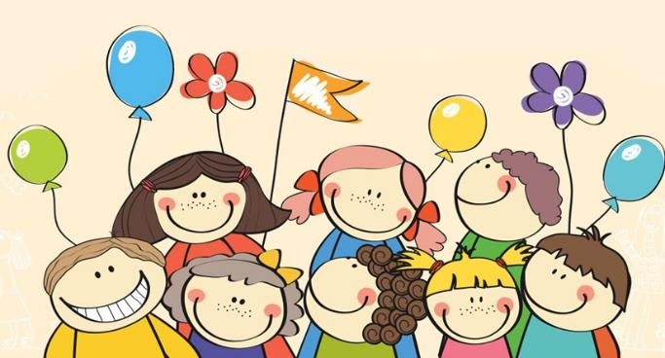
Detský čin roka
Realizácia celoškolskej aktivity na hodinách ETV a NBV
Analýza prečítaných textov a písanie vlastných príbehov (podpora čitateľskej gramotnosti)
Rozvoj empatie a prosociálneho správania

Slide 6
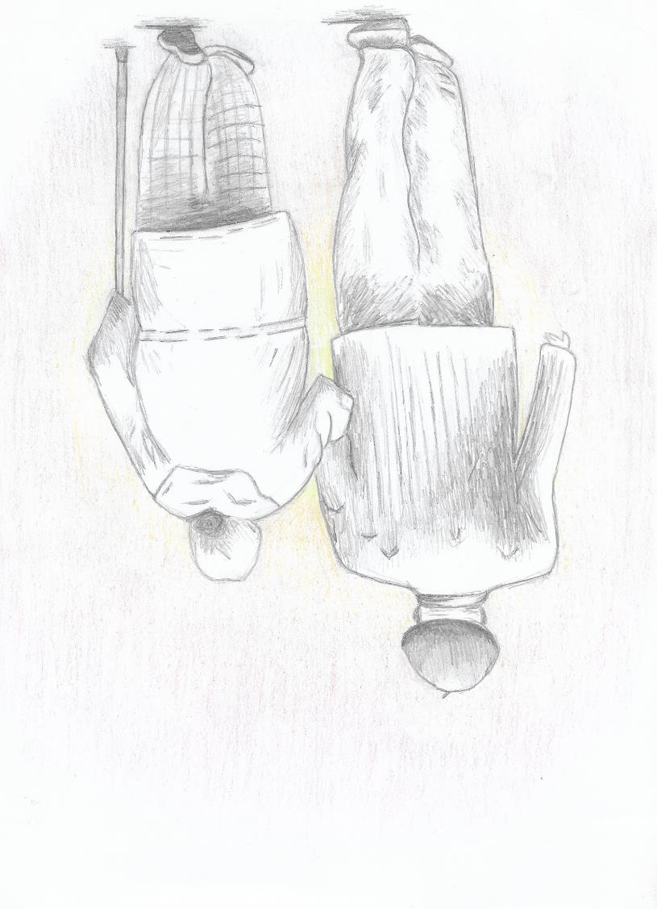
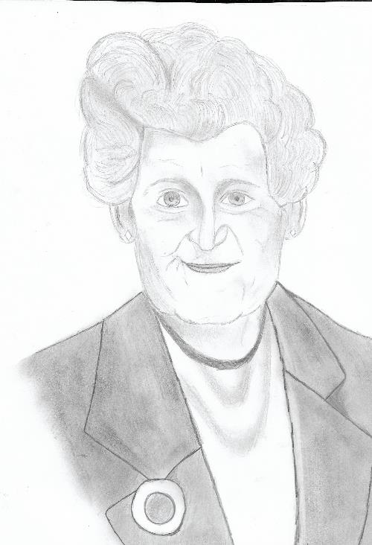
Aktivita posvieťme si na empatiu
S úctou k našim starkým
Literárna a výtvarná súťaž
Banskobystrickej diecézy
Poézia, próza, modlitba
Vyhodnotenie
Výtvarná súťaž
Meno a priezvisko | Trieda | Umiestnenie
Tamara Szabová | 4.B | 1. - 3.kat.
Samuel Borčin | 5.B | 1. - 4.kat.
Nina Tužinská | 9.B | 1. - 5.kat.

Slide 7
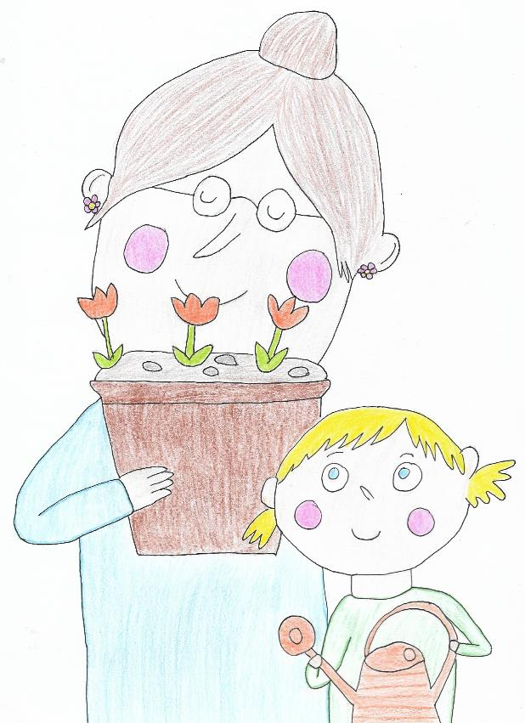
Literárna časť - vyhodnotenie
meno a priezvisko | kategória | umiest.
Filip Guťan, 7.C | III. modlitba | 2.
Eva Pálová, 7.D | III. próza | 1.
Matias Kucmin, 7.D | III. próza | 2.
Viktor Hrabina, 6.C | III. poézia | 2.
Miroslava Boldišová, 7.C | III. poézia | 2.
Simona Sedliaková, 7.D | III. poézia | Cena poroty
Vladimíra Pašková, 9.C | IV. poézia | 2.

Slide 8
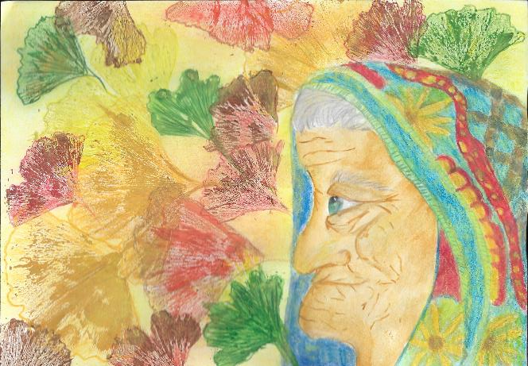
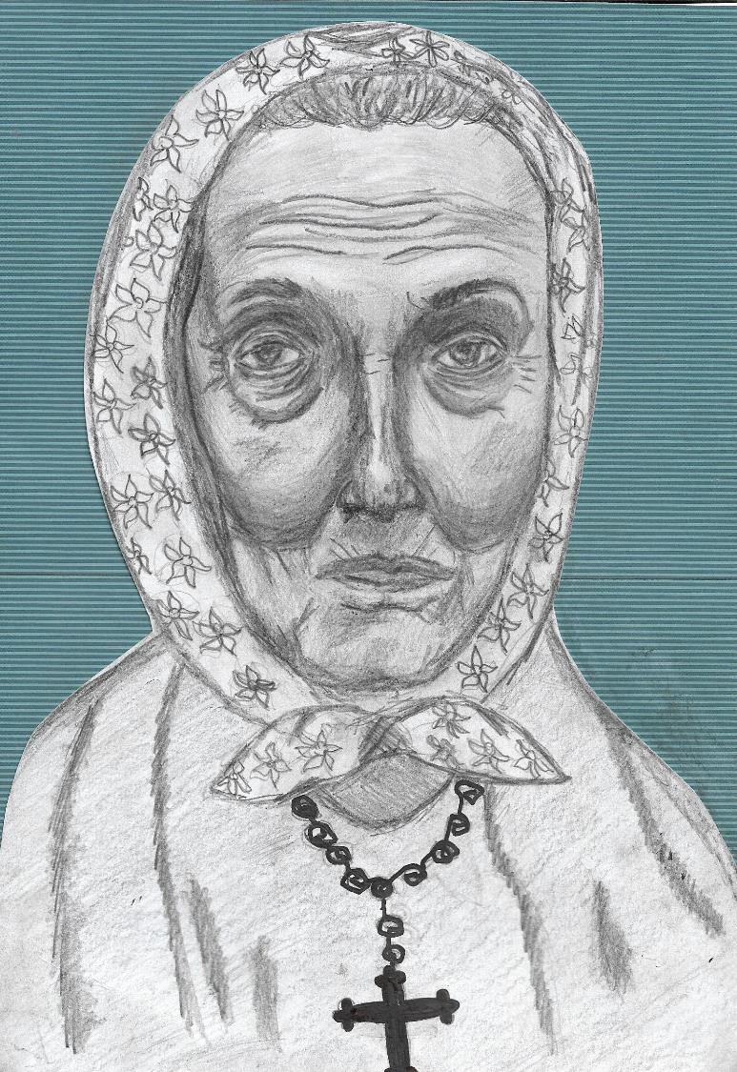
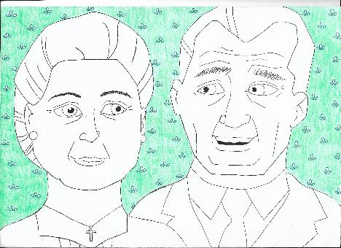
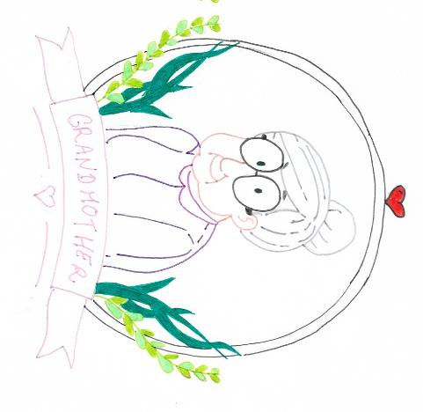
Samuel Borčin, 5.B
Tamara Szabová, 4.B
Nina Tužinská, 9.B

Slide 9
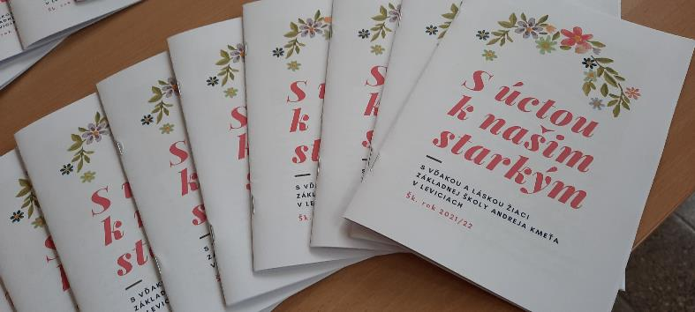
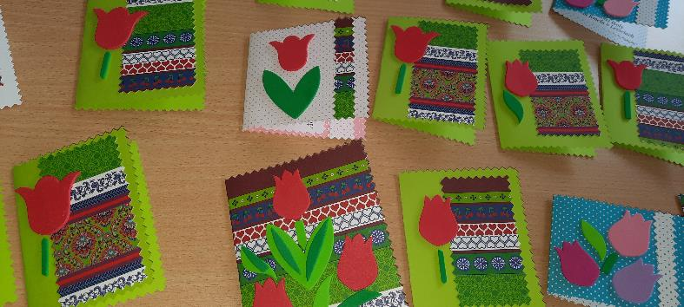
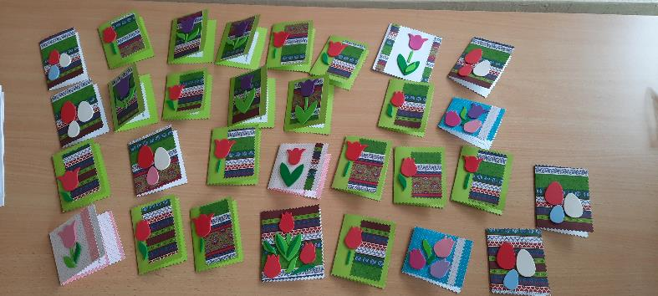
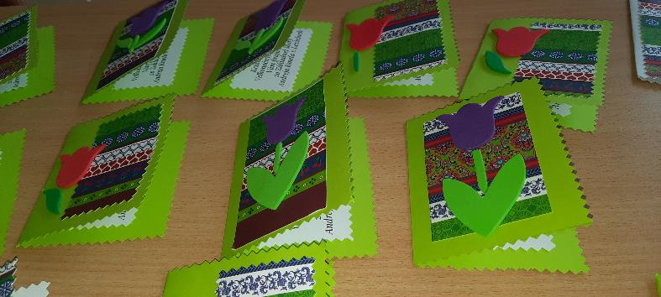
Aktivita Poďme do terénu
Brožúrka a veľkonočné pozdravy pre seniorov

Slide 10
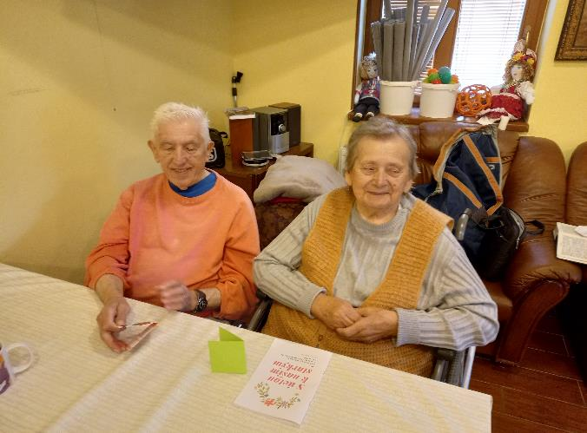
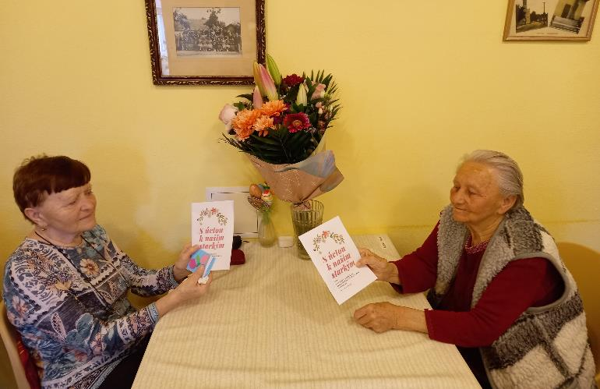
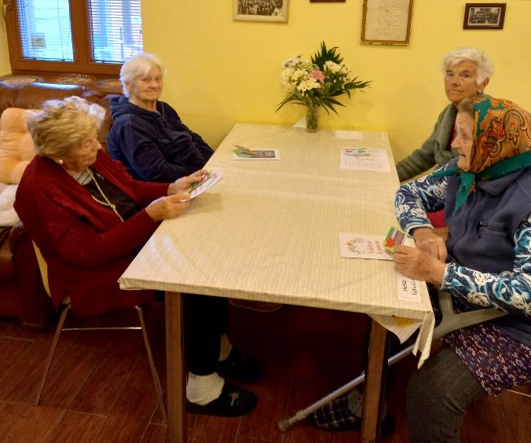
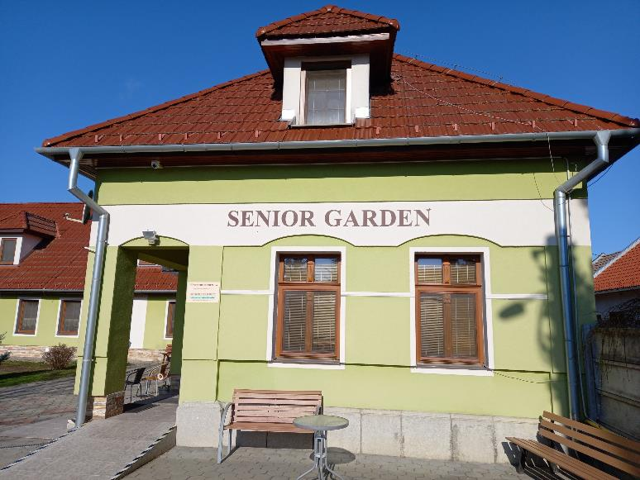

Slide 11
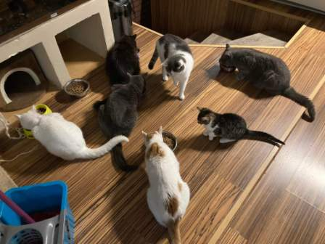
Aktivita zviera nie je vec
Keď som potrebovala ruku, našla som labku
Zdieľaná akcia
Reportáž z aktivity – webová stránka školy
Celoškolská zbierka pre mačací útulok v Leviciach, z iniciatívy žiačky 9.B triedy
Zbierka vyvrcholila 10.12. – Medzinárodný deň práv zvierat, kedy boli všetky veci odovzdané v miestnom útulku (deky, hračky, krmivo)
Písanie a prezentácia príbehov o zvieracích kamarátoch

Slide 12
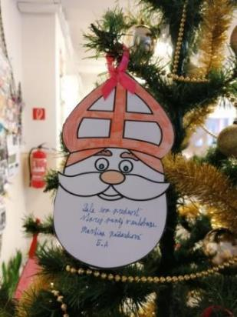
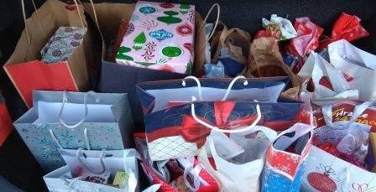
Zdieľané akcie
Stromček dobrých skutkov
Láskyplné mikulášske balíčky
Aktivita v spolupráci so žiackou školskou radou
Prezentácia dobrých skutkov aj formou výzdoby školského vianočného stromčeka
Spoluorganizátori aktivity – projekt Školy, ktoré menia svet
Rozvoj úcty, empatie, lásky a vďačnosti k staršej generácii
Tvorba vlastných vinšov a prianí k Vianociam a novému roku

Slide 13

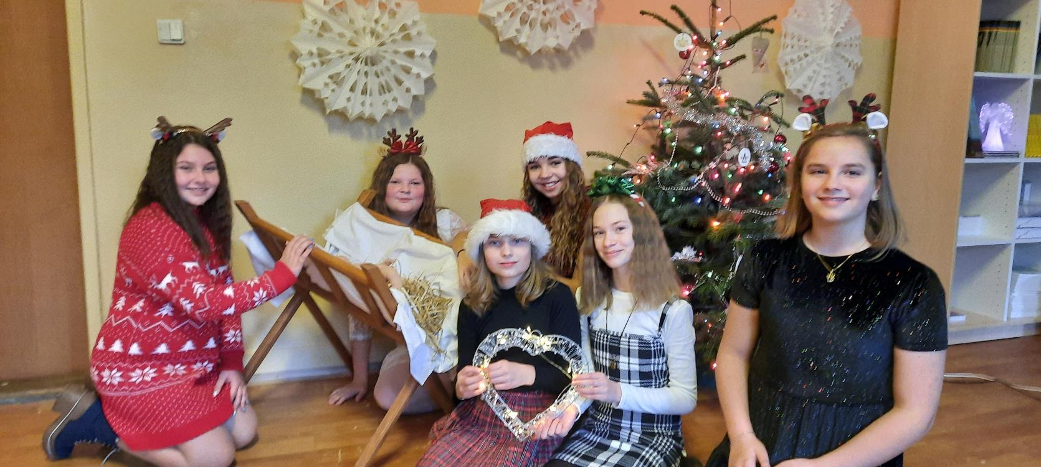
Všetkým ľuďom dobrej vôle

Slide 14
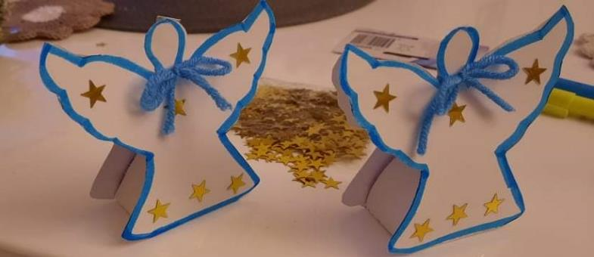
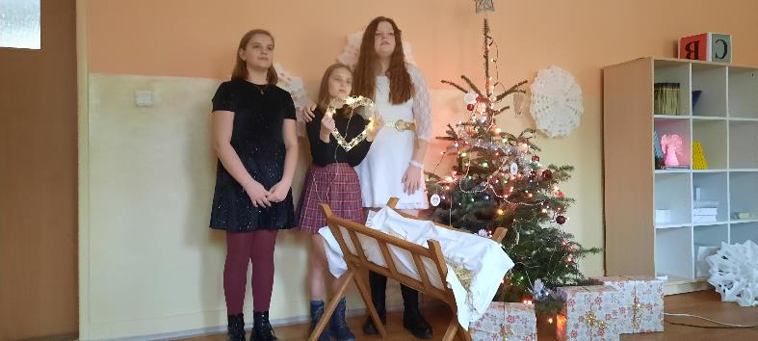
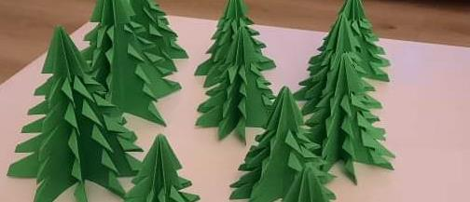
Všetkým ľuďom dobrej vôle
Vianočný pozdrav žiakov – program na youtube
Video a Vianočné balíčky pre klientov Senior GARDEn v hornej seči
https://www.youtube.com/watch?v=UTp8RAUo4nU&t=664s&ab_channel=Z%C3%A1kladn%C3%A1%C5%A1kolaAndrejaKme%C5%A5aLevice

Slide 15
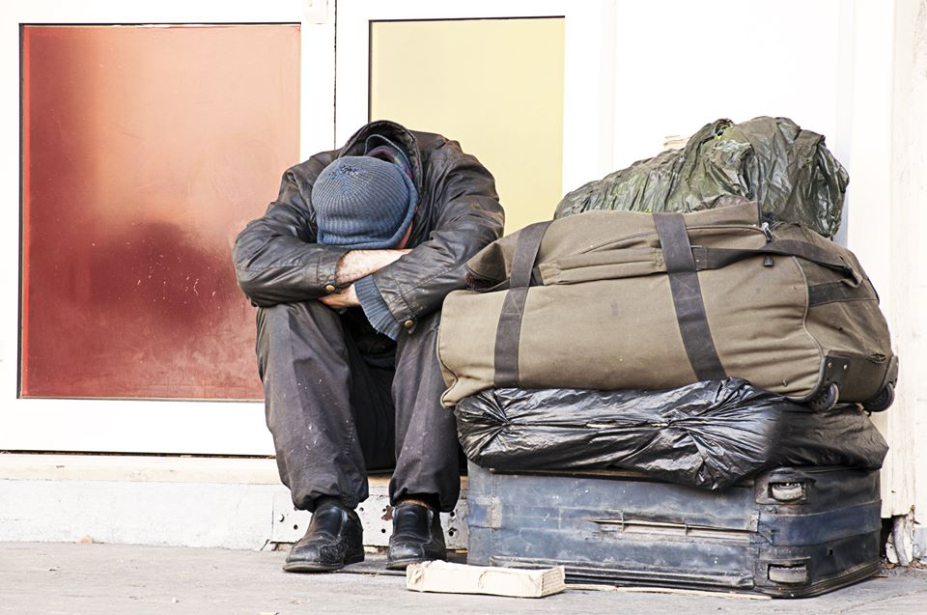
Daruj svoj čas
Aktivity na hodinách ETV
Čítanie o ľuďoch bez domova, zanedbávaných deťoch, starých ľuďoch
Diskusia, návrhy riešenia situácií
Hranie rolí

Slide 16
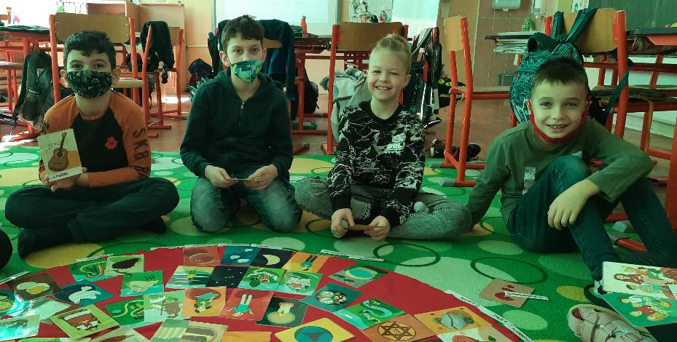
Príbehy napísané životom
Aktivity na hodinách NBV a ETV
Čítanie biblických príbehov, aktualizácia (NBV)
Hlbšie poznanie vlastnej rodiny – príbehy, spoločné zážitky s rodinou
Úcta k starým, chorým a postihnutým ľuďom – čítanie príbehov zo života, diskusia

Slide 17
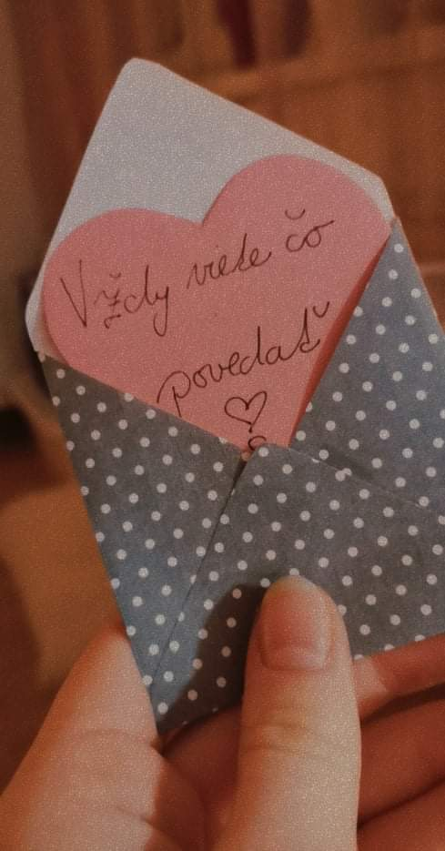
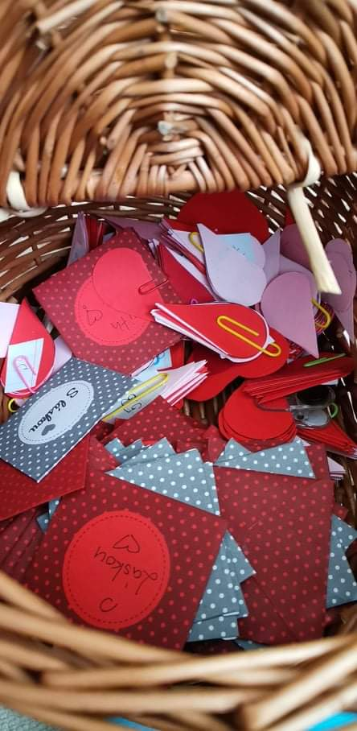
Daruj svoj čas
Aktivita na hodinách NBV
Valentínske pozdravy
Máš nádherný úsmev!
Oceňujem všetko, čo robíte!
Chcem Vám len poďakovať!
Dotkli ste sa mnohých životov!
Žiaci 9.B – zhotovenie a darovanie motivačného priania žiakom a zamestnancom školy

Slide 18
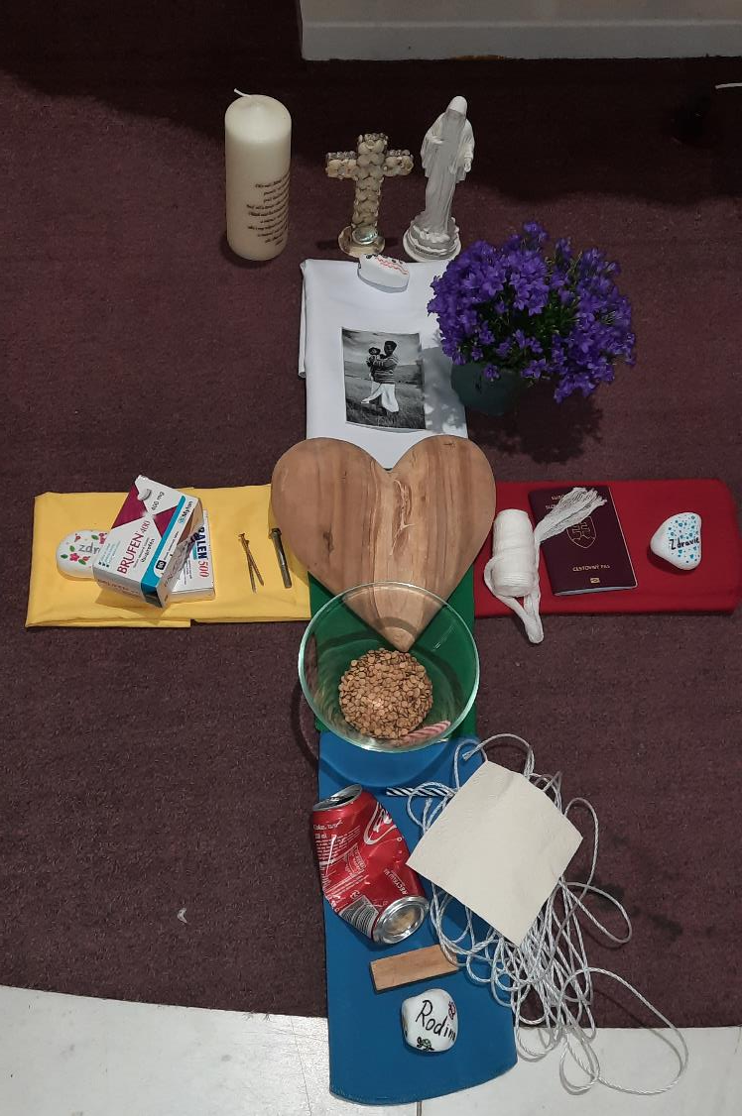
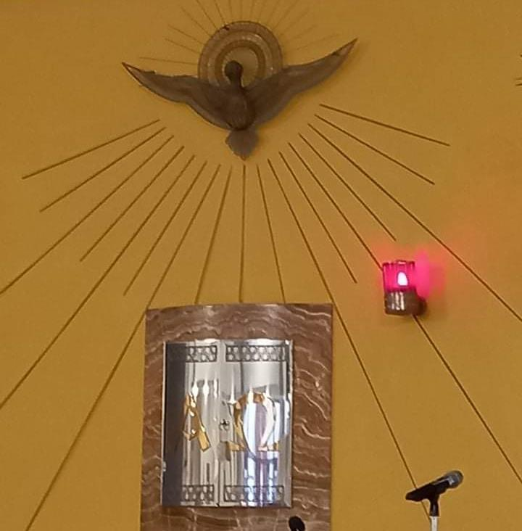
Daruj svoj čas
Krížová cesta za všetky deti sveta
Kostol Ducha svätého
levice – Rybníky
1. Apríl 2022
Transformácia biblických príbehov do súčasného života a diania vo svete
Zapojenie žiačok zo speváckeho krúžku (6.B)
Čítanie a dramatizácia (3.D, 4.A)

Slide 19
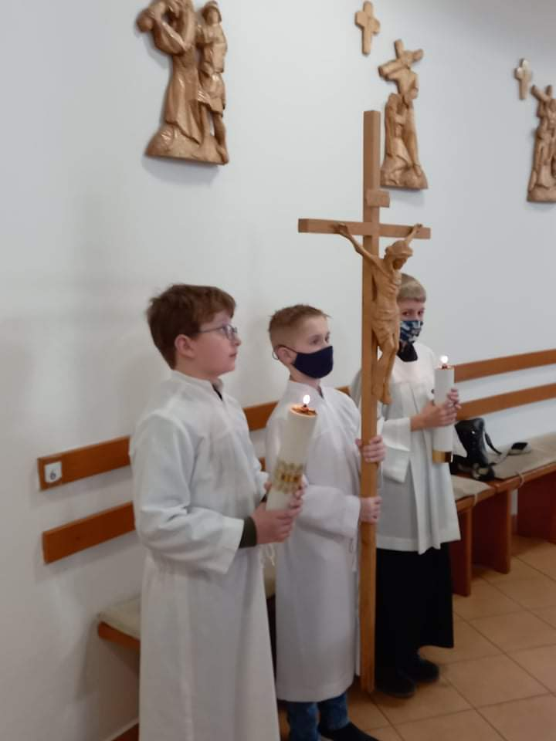
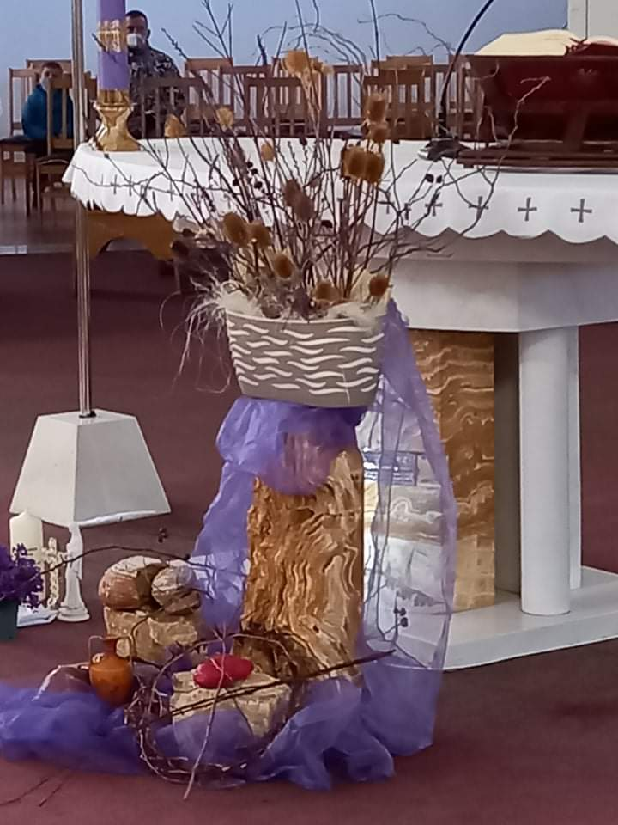

Slide 20
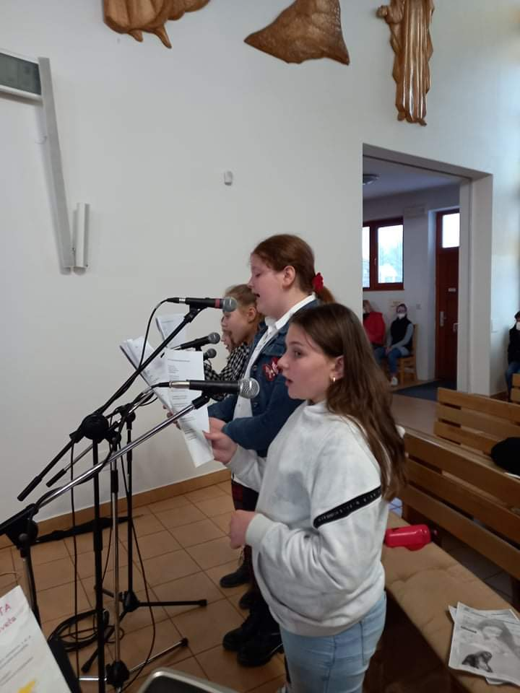
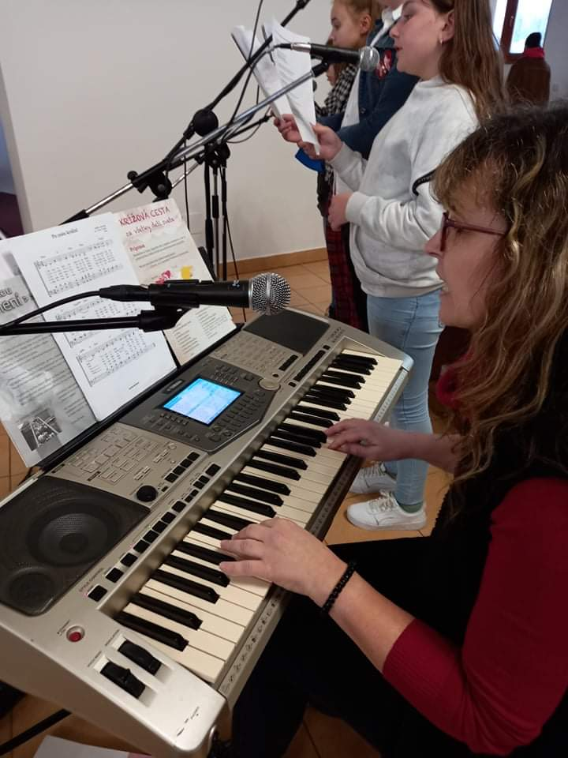

Slide 21
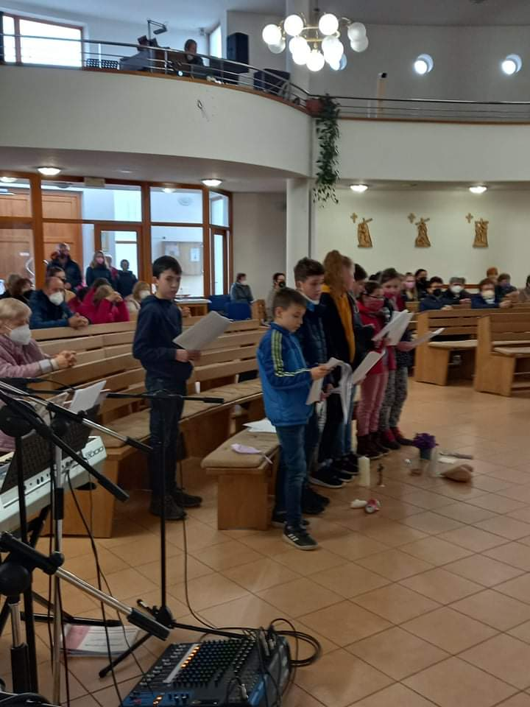
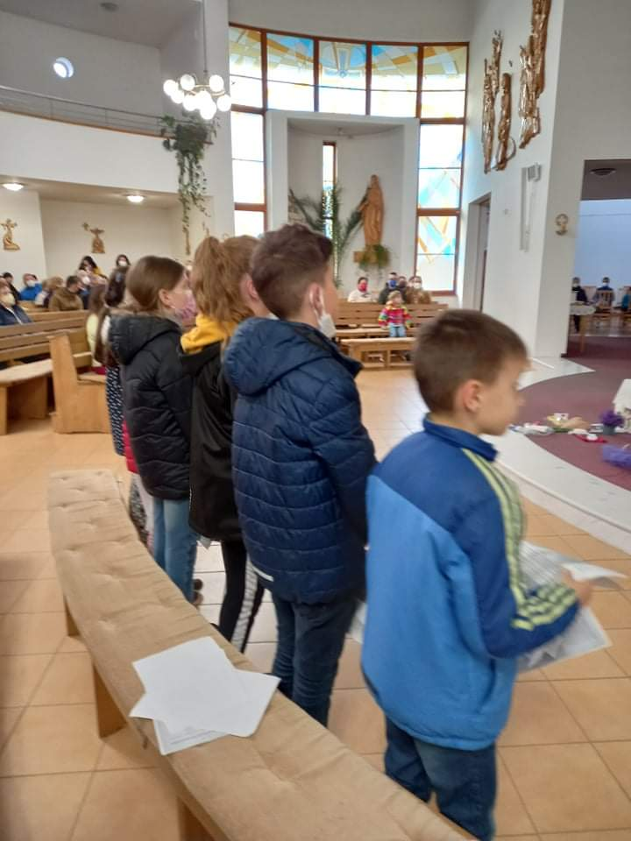

Slide 22
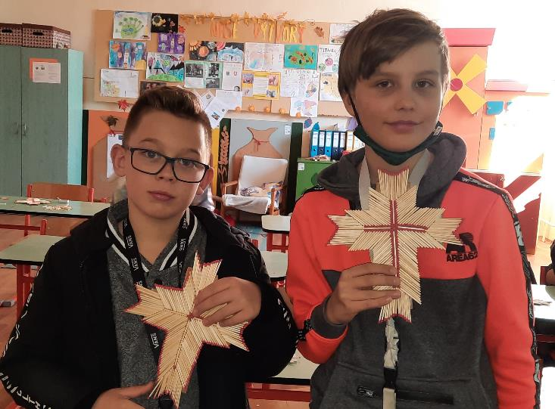
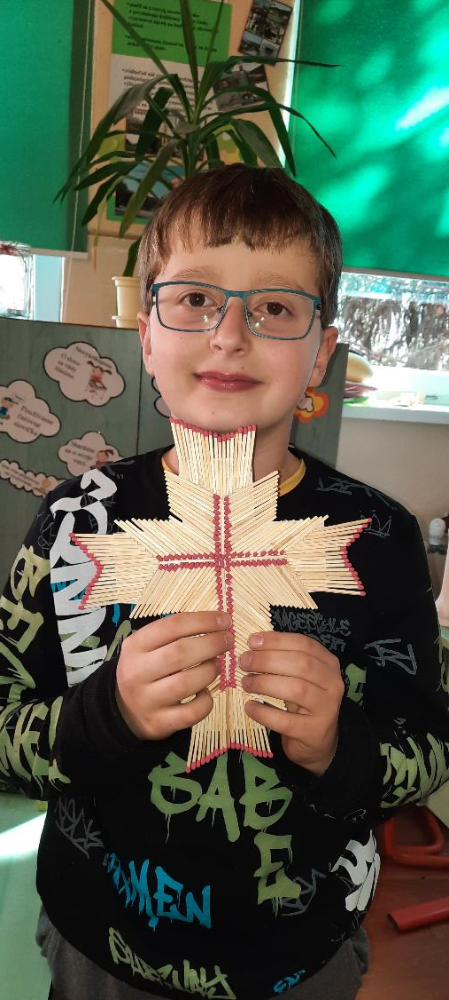
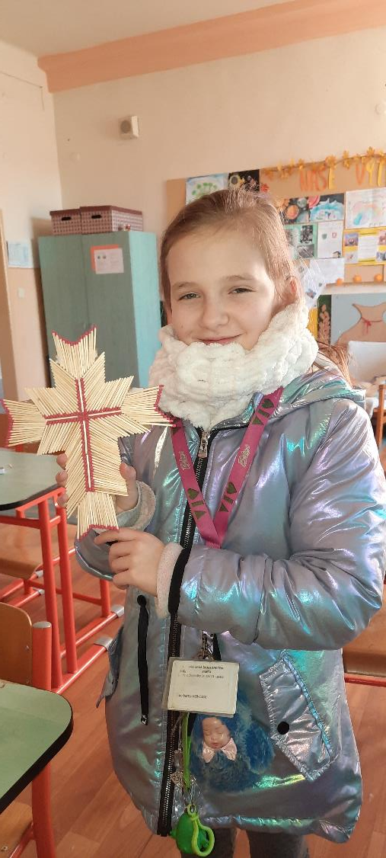
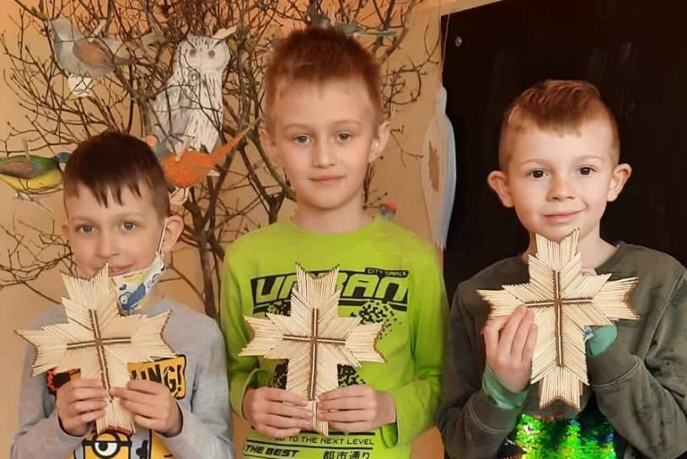

Slide 23
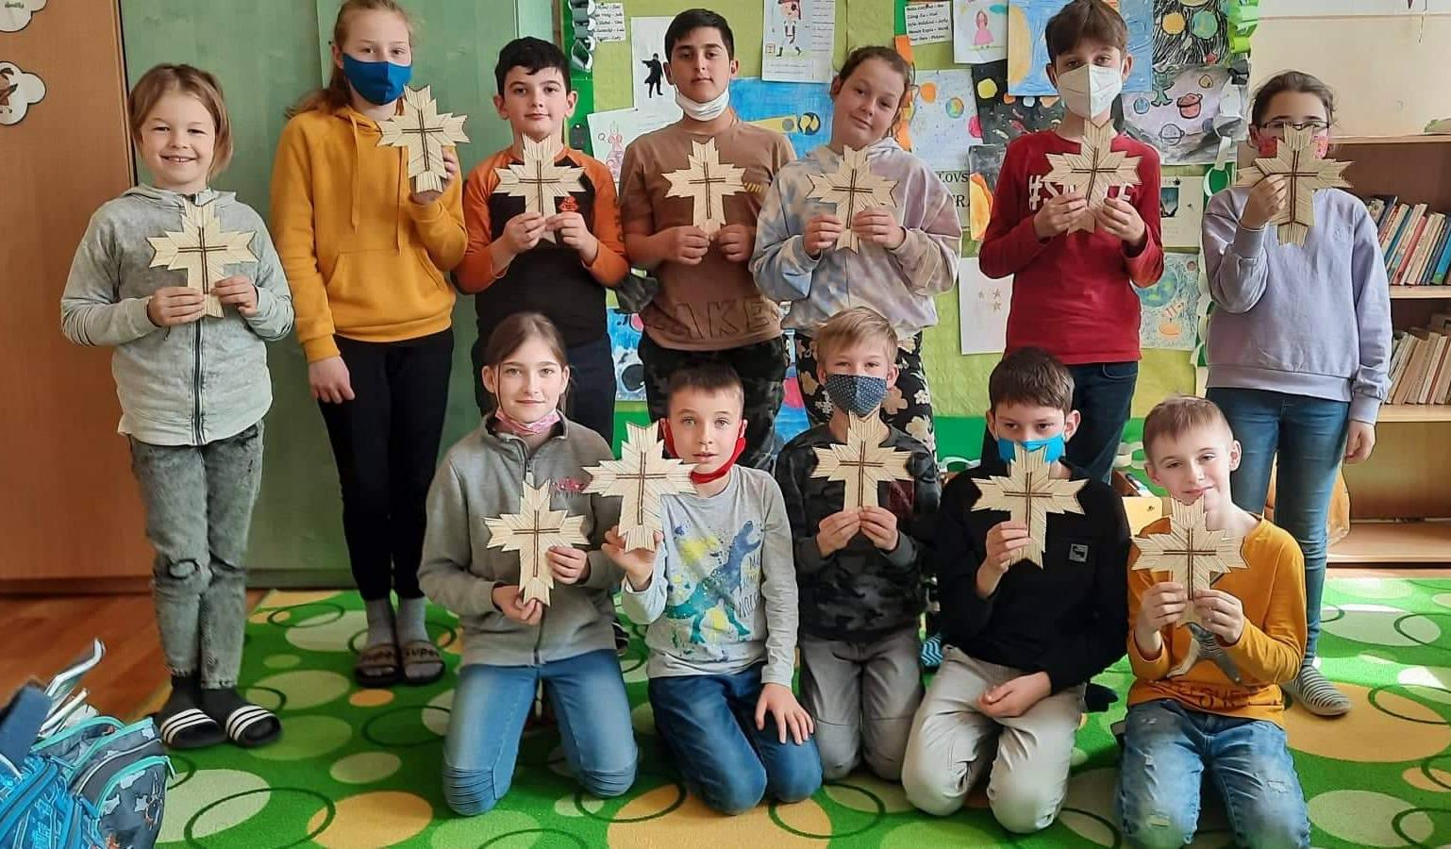

Slide 24
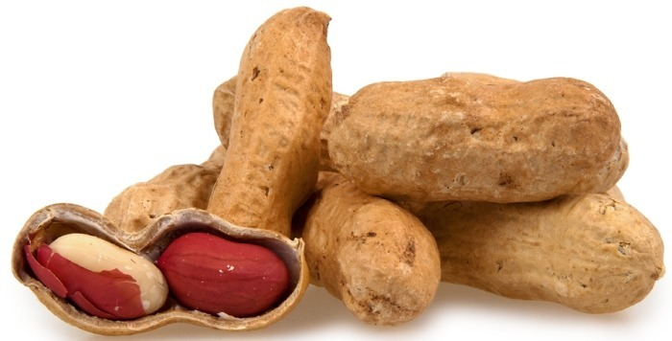
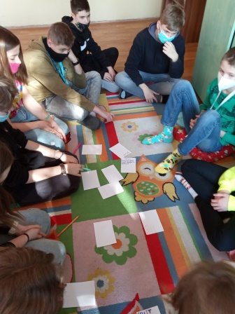
Chcem pomáhať
Pomoc chutí
po arašidoch
Projekt realizovaný so školskou psychologičkou Mgr. Luciou Píšovou
Realizácia na hodinách ETV
Prezentácie, videá, elektronické knihy
Podpora tolerancie, empatie
Zamyslenie sa nad hodnotami života
Prezentácia na web stránke školy

Slide 25
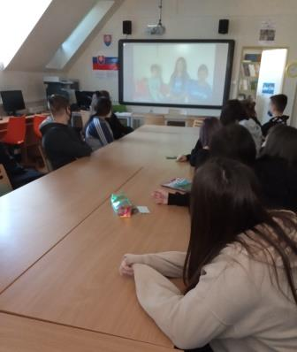
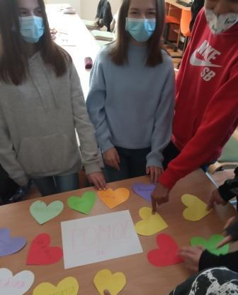

Slide 26
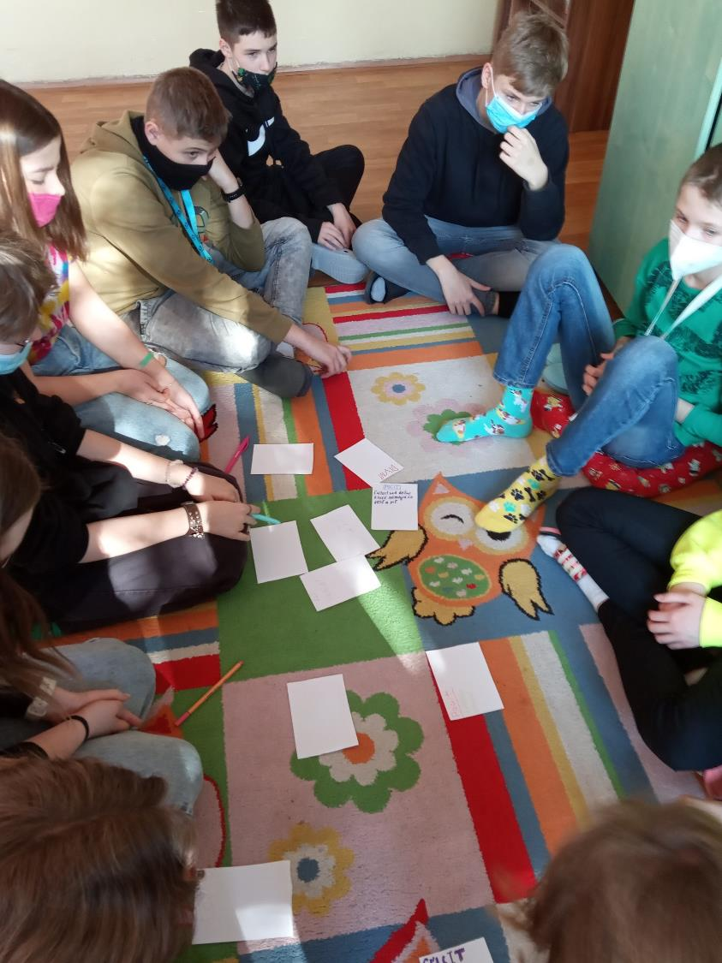
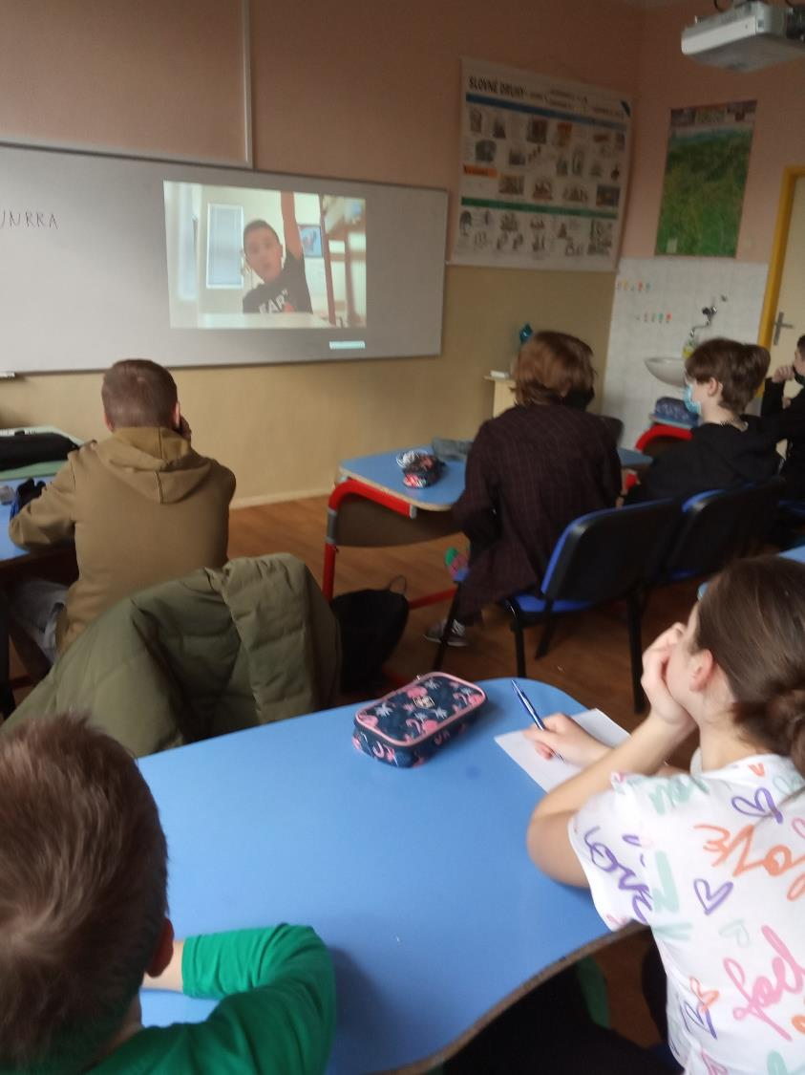

Slide 27
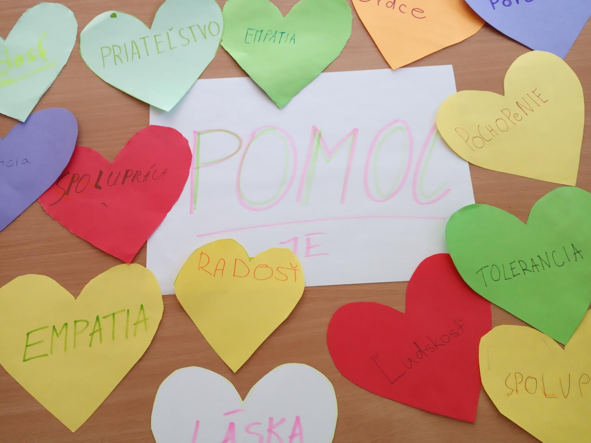

Slide 28
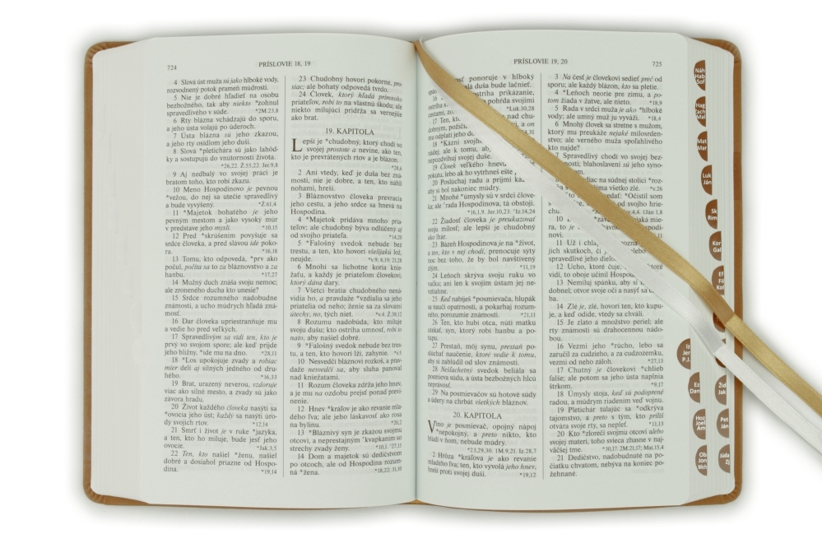
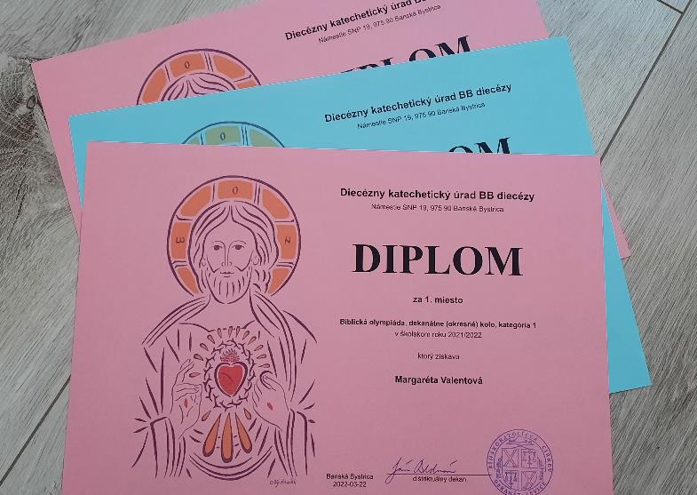
Biblická olympiáda
Práca s Bibliou, vyhľadávanie informácií pomocou licitácií
Transformácia teoretických poznatkov do praktického života
Tvorba metodických materiálov, testov, úloh na zvýšenie úrovne čitateľských zručností
3-členné družstvo: Margaréta Valentová 8.B, Beata Mederlyová, Adam Bielik, 6.C
Dekanské – okresné kolo
1. miesto
Príprava
žiakov
na súťaž

Slide 29
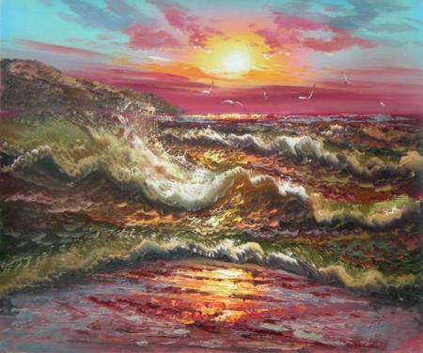

Biblia očami detí
Hlavná téma
– Putovanie za cieľom
Zapojenie do diecézneho (krajského) kola výtvarnej súťaže
Pretransformovanie biblických príbehov z knihy Skutky apoštolov do výtvarnej podoby
Erik Valent, 6.A – Zmŕtvychvstanie
Tamara Szabová, 4.B – Búrka na mori
Dominik Bagala, 4.B – Búrka na mori

Slide 30



Príprava programu na DOD
Dobrodružstvo
pri muzike
Rozvíjanie povedomia – hrdosti na svoju školu
Zapojenie žiakov 6.B a 9.B triedy

Slide 31

A čo ďalej?

Slide 32
Príprava na krajské kolo Biblickej olympiády
Príprava na krajské kolo recitačnej súťaže „A Slovo bolo u Boha“ v Topoľčanoch
Čítanie a aplikácia biblických príbehov do bežného života
Keď pes lieči – canisterapia
Aj malé skutky prinášajú veľkú pomoc – úprava areálu školy
Zapojenie žiakov do prípravy školskej akadémie
Burza pomoci
Deň narcisov – zapojenie žiakov do zbierky
...

Slide 33
Ďakujeme za pozornosť
☺

